Slide 1
兆顺地产网上商城 一体化解决方案建议书
网上搜两张他楼盘的图片替换，
在视图-幻灯片母版里换
中国 ● 上海
2014年月

Slide 2
目录
对本项目的理解
一体化解决方案介绍
解决方案的应用场景
案例分享
为什么选择我们
商务部分

Slide 3
房地产行业价值链中各环节环环相扣，商业地产经验是在地产目前大环境下的最佳选择
A
一级开发
B
二级开发
C
持有经营
D
资本运作
通过多期开发作旺地块获得的资产增值
了解土地增值潜力
优惠购地条款
土地、房产抵押融资再投资收益
经营性物业的租金回报收入
更短的开发周期
分摊部分开发成本
毛地成本
一级成本
承诺利润
土地增值
熟地价值
二级价值
二级利润
物业价值
租金收益
资产增值
物业价值
投资收益
项目价值
承诺固定收益
虚高成本获利
土地增值收益
二级开发收益
租金回报收益
资产增值收益
融资再投资收益
埃森哲着眼于Think Big and Whole Picture for client, PMO作为管理层的耳目和喉舌，应该具备整体观念，最忌见木不见林。
Notes:
埃森哲着眼于Think Big and Whole Picture for client, PMO作为管理层的耳目和喉舌，应该具备整体观念，最忌只见树木不见林。

Slide 4
电子商务（电子商城）是连锁式商城（Shopping Mall）价值提升的利器
战略
核心
提高线下门店优势是战略核心
提高联营业务的竞争力，弥补线下体验和服务的短板
业务
重心
增强会员粘性和忠诚度是重心
通过会员服务和移动应用来黏住用户，提高用户忠诚度和依赖度，是百货竞争力的核心
提高
收入
提高销售收入，加强对远程用户的渗透和服务
加强了对门店未覆盖地区的业务渗透，扩大会员数量，提高整体销售收入
转型
不断充实云楼层，与连锁式协同发展，为商业模式转型做储备
为自营业务打好基础，不断筛选和优化自营品类，更全面的围绕目标用户和会员的需求服务，不断充实云楼层

Slide 5
具体来讲，电子商城主要通过以下7个方面提升商场的核心能力
会员一体化
交叉营销
会员数据体系
现有资源的营销融合（DM、储值卡、广告）
短信和EDM体系
微博和微信的互动营销
站内互动
积分规则
线下积分的融合
积分兑换模式
线上购买积分原则
礼品原则
精细化营销体系
移动应用的作用
移动应用功能
移动应用模式
模块设计
积分兑换体系
自营采销体系
联营开放体系
移动应用体系
品类规划
供应商管理
定价管理
招商体系
活动体系
服务体系
定价管理
储值卡对在线支付的价值
储值卡销售和礼品模式
门店提货和收款模式
远程支付模式
创新的体验
在线销售的短板
在线服务的功能
在线服务模式
支付体系
在线服务体系
电子商务运营体系
物流体系
栏目设计
自建物流体系的原则和作用
统一定点打单及打包服务体系
逆向物流的处理
目前百货电商遇到的问题
栏目设计的原则
栏目设计门类
限时抢购（闪拍）
特价商品
新品上市
积分兑换

Slide 6
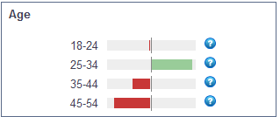
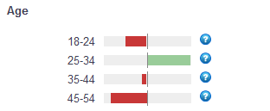
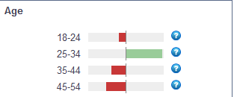
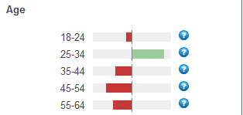
基于我们的研究，电子商城的目标用户群的特征
兆顺第一城的的现有会员或常客：有利于提高线下传统业务的整体竞争力，使得线上线下的会员一体化，加强会员用户的认可；在品类、服务、体验和应用上予以重点倾斜，打造中高端名品电商平台。
成熟的网购女性：除了充分挖掘目前会员的潜力外，25~40岁的女性用户也是兆顺第一城的电商的核心用户群
银泰网年龄结构 第五大道年龄结构
走秀网 唯品会
(注：从以上分析结果可以看出，25~34岁的女性用户（70%以上）是名品类电商的核心用户)

Slide 7
兆顺第一城的电子商城的商业模式
粘性
移动应用
收入
入住商家
丰富度
优惠券
O2O
限时特卖
会员一体化
门店提货
退换货服务
试穿服务
支付
网上商城的模式特点：通过买手制扩展会员的基础需求，提高线上购物的粘性和销售收 入，通过O2O（优惠券、特卖等）和移动应用等将会员吸引到线下门店，从而加强线下核心业务，通过会员一体化（积分、支付、储值卡、移动应用等）将线上线下业务融合。

Slide 8
我们对兆顺需求的理解 需求1： 建立以完整的客户信息和分析体系
客户获取
由于缺乏准确完整的客户 信息，难以对客户进行针对性营销
客户发展
由于缺乏准确完整的客户信息，难以有效把握客户需求对客户进行进一步的扩展销售和交叉销售
难以对客户进行进一步细分，从而更好挖掘客户价值
客户维系
不完整的客户联系信息影响客户关怀质量，从而影响客户满意度
难以对客户接触历史进行全面跟踪，如客户的维修信息、投诉建议信息，从而影响客户服务质量
产品偏好
联络时间偏好
渠道偏好
服务内容偏好
姓名、年龄、生日
地址、单位、电话
客户消费状况
营销渠道（电话、邮件、短信、直邮等）
营销内容
客户感知
营销反馈
客户偏好信息
客户基本信息
客户营销信息
改进措施
客户分析信息
消费信息
购买时间、价格
购买户型、装修配备
购买渠道
付款方式
分群特征
易购买产品
购买方式分析
区域分析
满意度分析
客户服务信息
客户交互概况
客户投诉历史
客户咨询历史
主动的客户关怀历史
实现完整统一的适合业务发展的客户信息系统
全程记录和跟踪客户的静态和动态信息
Notes:
通过信息系统，以客户为中心，整合不同渠道、业务等客户信息，展示客户资料的全貌，形成统一的客户视图

Slide 9
我们对兆顺需求的理解 需求2： 客户的在线服务和咨询,确保客户的整体满意度
客户关系管理系统支持互动的多渠道客户支持业务
与呼叫中心集成，第一时间记录客户投诉，分类至相关责任人
完整的服务流程和实时的投诉服务监控
集中管理
客户需求
客服中心
客服渠道
客户主动问询
客户投诉论坛
客户主动投诉
定期客户回访
业务分类
任务分配
总部处理
商城1
部门1
商户1
集中管理所有渠道服务请求
商场服务
产品质量
增值服务
客服电话
移动端IM
会员信息
...
...
商户信息
在同一个平台上
处理服务申请
客户服务跟踪和分析
通过信息系统实现客户服务跟踪和分析，
从而改进产品与提升服务，确保客户满意
Notes:
通过整合呼叫中心功能，构建统一服务管理平台，实现长期的、以提高客户满意度为目标的完整服务流程

Slide 10
我们对兆顺需求的理解 需求3： 建立以移动应用为主体的客户导购和促销体系
兆顺的需求
我们的应用模块
Wifi现场环境：很多电商的移动应用都是摆设，目前在国内电商格局中，只有淘宝无线、大众点评和携程的移动应用成功，其他均应用者寥寥，所以假如能够真正把移动应用做的不可或缺的很少，兆顺第一城的电商的移动应用必须跟wifi环境和现场购物紧密相连，否则意义不大。
移动应用：一定要跟线下联营业务紧密相连，打通会员体系和积分体系，不然从品类架构、丰富度和体验中都难以让用户打开应用
品牌导航：品牌位置定位（几楼、位置等）；
新品推荐：推荐各大品牌的新品和畅销性商品，结合用户的大数据；
今日特卖：移动在线预订特卖商品，可以到现场按无线特卖价进行购买；要求特卖价的确低于正常售卖价格；
优惠券：选择一个优惠券下载，并通过短信方式发送优惠码，每人每天限定使用一张。

Slide 11
我们对兆顺需求的理解 需求4： 建立以客户便捷快速为目的的集中收银和支付 – 近期
商品的电子商城展示
订单处理
打单服务
（发票和配送面单）
收银台支付
集中收银和打单
商家和商品信息
统一编码
招商与租务信息
完成支付
联营信息
客户提货
和交易完成
一体化支付体系：在连锁式中，由于入驻商户的专业性和人手不足，兆顺第一城的电商必须为其提供一体化的后台支持，其中从信息化上提供订单展示、购买确认、统一打单（打印发票和配送面单等）等订单处理的系列功能，协助入驻商户提供远程用户（通过电商平台订购）的购物服务

Slide 12
我们对兆顺需求的理解 需求4： 建立以客户便捷快速为目的的集中收银和支付 – 远期
兆顺第一城的电商服务体系（编辑、上图）
打印配送面单
订单处理
入驻商户打包
第三方配送
远程配送
系统接到订单
配送方式
订单完成
到店取货
订单处理
在线支付
商家打包
到店取货
远程用户联营电商流程体系
入驻商户弱点：入驻商户的专业性、人手都不足，不能象天猫或京东的开放商家后台一样运作，整合开放体系设置也不能太复杂，大部分编辑、上图和定价功能都由兆顺第一城的电商服务团队完成，入驻商户完成订单处理、打包、活动参与等流程性工作。
高流程化：指后台操作较为简单，依靠标准化流程拉动入驻商户的在线业务。
流程化的业务节点：包括编辑、拍照上图、定价、活动、订单处理、打包、配送、支付、退换货。

Slide 13
我们对兆顺需求的理解 需求4： 积分管理体系和客户唤醒
兆顺第一城的会员和积分是做大兆顺第一城的电商业务的基础，传统的积分兑换体系都是在线下完成，不仅效率低，也没有发挥黏住会员和刺激会员的作用，全部将积分的兑换方式放在电商平台上，不仅可以快速将传统会员转化为电商会员，也可以将积分透明化，充分形成积分对于销售的拉动作用。
等值现金购买
（扩大在线销售规模）
在线礼品兑换
（提高购物积极性和兑换效率）
积分兑换规则：每次按照积分（按每个积分1元购物金额计算）的1%的价值进行礼品兑换，例如10000积分可以兑换价值100元的礼品，也可以将其按100元计入电商会员虚拟账户，配合其他支付功能购买商品。
积分兑换方式：在用户在门店或电商购买产品后，短信随即通知用户积分总额以及可以兑换的礼品通知，提示用户登录网站，在用户登录网站后可以将积分存入虚拟账户（预付费）或者直接兑换礼品。
积分转换方式：为吸引传统用户将积分兑换方式更换为在线方式，必须将传统会员跟在线会员一体化管理，传统会员在网站注册后，可以输入传统会员卡号和密码即可实现会员和积分管理一体化。
积分兑换
会员转化
（利用积分快速将传统会员转化为电商会员）

Slide 14
我们对兆顺需求的理解 需求4： 积分管理体系和客户唤醒 – 远期，充值产品，现金流产品
价值：兆顺第一城的的储值卡对销售额的拉动作用很大，储值卡是撬动电商业务的基础性力量，若在线成功销售储值卡，可以提高对线上线下销售的支持，也为兆顺第一城的提供更多的资金储备。
便利性：跟线下比起来，通过电商平台购买储值卡的效果会更好，比如可以选择更多的花色图案，可以在线填写朋友资料直接快递给他，满足人们送礼的需求。
支撑电商：为鼓励用户在线购买兆顺第一城的储值卡，可以推出满5000元送100元代金券（电商专用）的活动，在鼓励销售储值卡的同时，也刺激电商在线销售。
储值卡的可以满足自有消费，也可以作为馈赠朋友、恋人、父母和同事的礼物，支付完成后可以同时赠送电商代金券和VIP卡（用于积分积累），电商代金券直接可以刺激用户在线购买习惯，储值卡和VIP卡可以促进传统业务的销售，同时所有储值卡都可以用于在线虚拟账户的充值，用于兆顺第一城的电商平台的商品购买，形成多方交叉营销。
虚拟充值有两种方式：
（一）、并购拥有第三方支付牌照的公司，并跟储值卡业务结合，打造兆顺第一城的线上线下一体化的支付体系。
（二）、没有支付牌照，只是建立后台虚拟账户，类似团购网站一样。

Slide 15
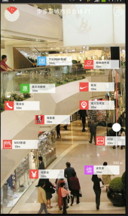
我们对兆顺需求的理解 需求5： 商场内的智能地图和向导
优化一下
1)停车，2)购物导航、3)安全疏散导航及4)按类别的商铺推荐（楼内导航如买衣服吃饭最近的哪里）；5)提供会员用户位置定位和行进轨迹跟踪的统计分析功能（给管理层使用的用户楼层门口统计分析-需要控制好需求）（通过室内定位WiFi覆盖全局网络）；信息管理系统+统计分析系统

Slide 16

移动应用平台和功能
移动商城：已经在逐渐替代PC端，同PC端的互联网不同，移动互联网具有随时随地上网的特点，而且国内PC端的数量仅一亿多，国内智能手机量已经约4亿，从上网时间上看，移动互联网也有超越互联网的趋势，兆顺第一城的电商平台要发展，必须高度重视APP移动应用。
APP定位：更不同于淘宝、京东等纯电商平台，兆顺第一城的电商平台的核心价值之一就是支持线下联营业务，属于O2O属性，将线上线下融合最大的价值桥梁不是PC端的互联网，而是基于手机端的APP移动应用。
沃尔玛的移动应用采用“正常模式”和“店内模式”，当处于沃尔玛环境时，沃尔玛的移动应用自动切换为店内模式，将本店内的最新商品和优惠信息发送给用户，用户可以随意扫码来比价，手机购物车会统计用户的总花费，帮助用户决策，沃尔玛统计已经有12%的销售来自“店内模式”APP应用的贡献。

Slide 17
目录
对本项目的理解
一体化解决方案介绍
解决方案的应用场景
案例分享
为什么选择我们
商务部分

Slide 18
兆顺第一城的电商APP应用的主要组成部分
Wifi环境
全场布局WIFI环境，用户在兆顺第一城的内可以自由上网，包括接受兆顺第一城的APP应用的活动通知、优惠信息和新品信息等
(另作专题单独汇报)
APP移动应用
分为新品推荐、个性化推荐、优惠券、今日特卖、我的积分、品牌位置查询、手机购物车（含扫码购物）、支付（远程支付模式）。
其中手机购物车可以自动累计所选择的商品类目及累计金额，为购物做决策。
管理后台（PC端）
具有扫码购物的功能，可以利用扫码实现将商品放入收藏夹和手机购物车（跟兆顺第一城的电商的购物车同步）的功能
接口系统
移动APP应用跟系统后台结算功能对接，既可以实现远程支付（信用卡支付、支付宝支付等），也可以无需拿小票或凭条，在扫码后放入手机购物车，在结算时收银终端会接受到用户的购买信息，并快速进行收银和购买凭条打印，用户凭购买凭条提货购买。

Slide 19
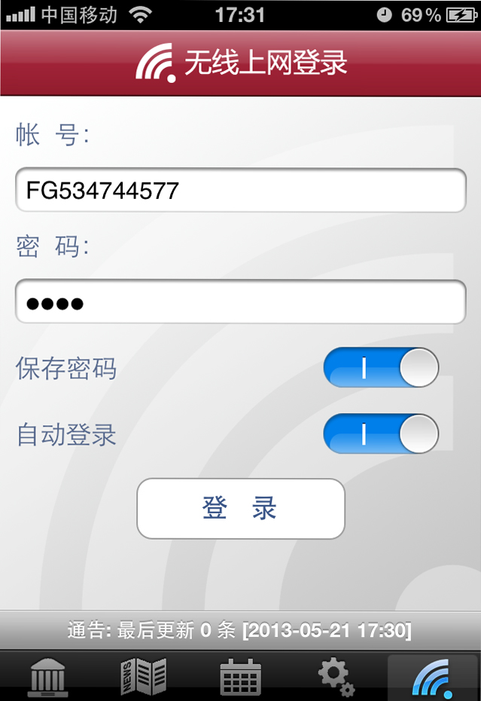
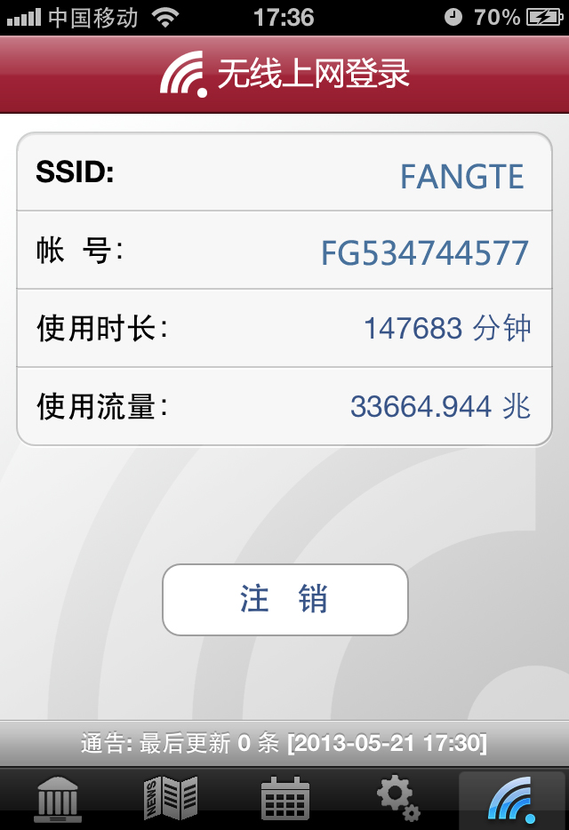
WI-FI接入运营
APP一键式接入Wi-Fi

Slide 20
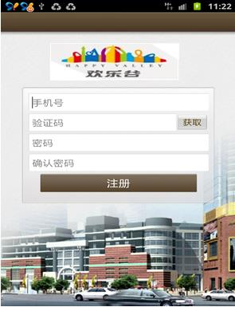
WI-FI接入运营
短信获取动态密码

Slide 21


APP移动应用的功能介绍
兆顺第一城
购物
活动
我的
本周必买
全部商品
切换门店
精选热卖
热门活动
品牌优惠
娱乐分享
微信相亲会
兆顺第一城的微社区
我的订单
我的订阅
我的会员卡
找小天
维权

Slide 22
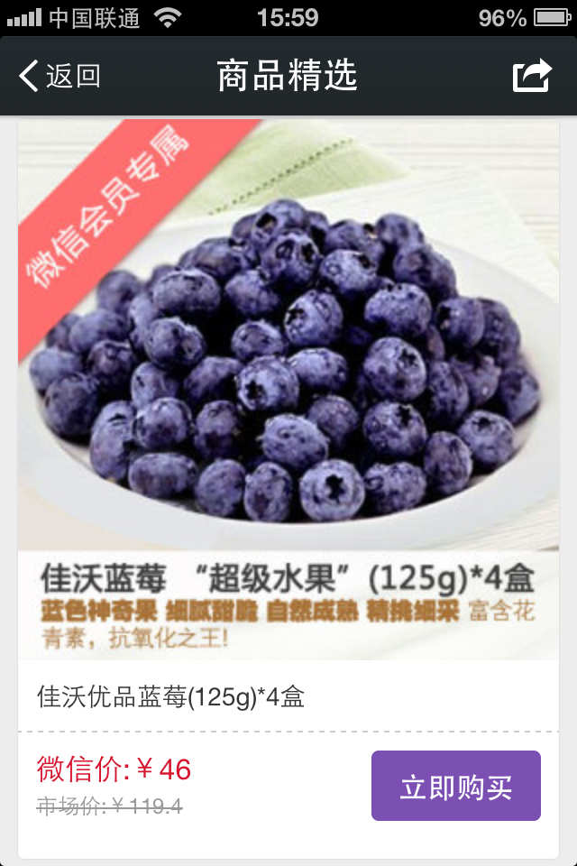
本周必买
推荐销量较好的商品。

Slide 23
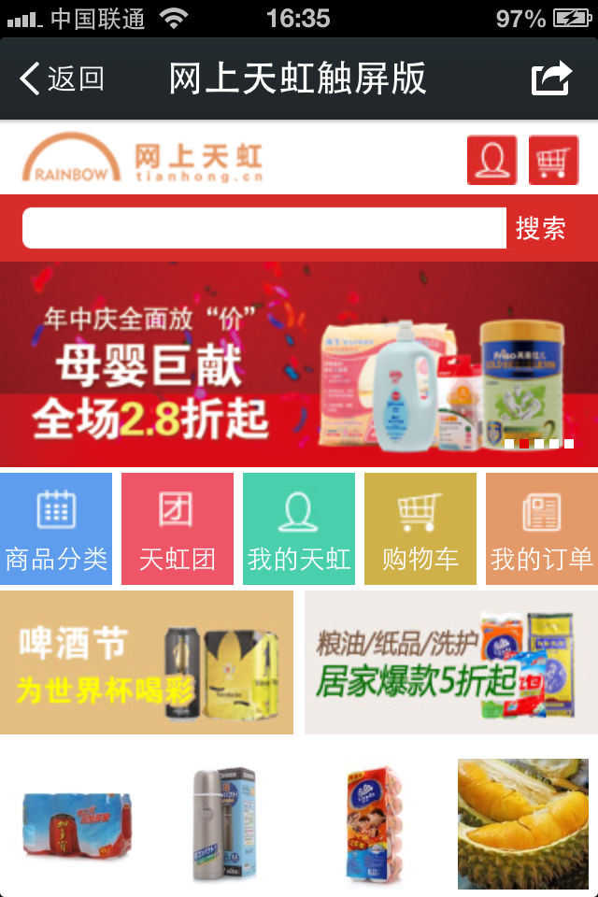
全部商品
给客户提供可以选择任意商品的服务。

Slide 24
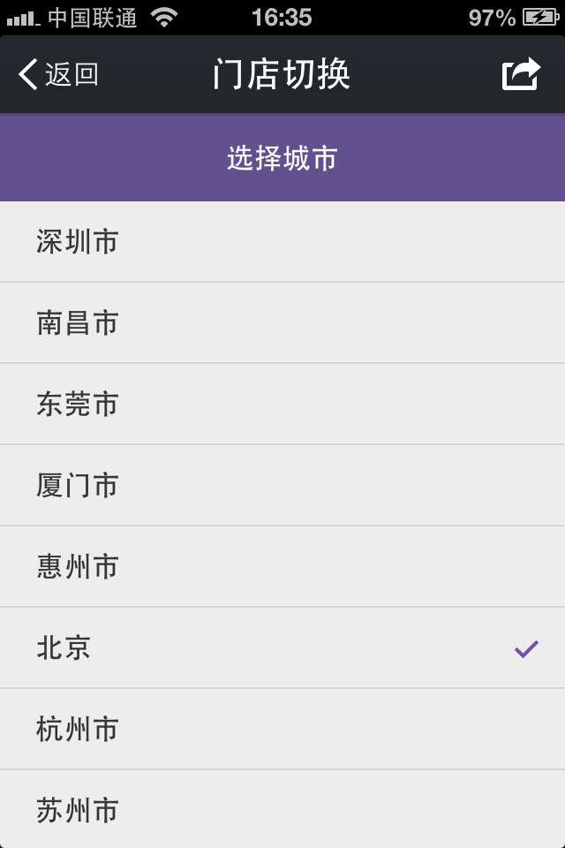
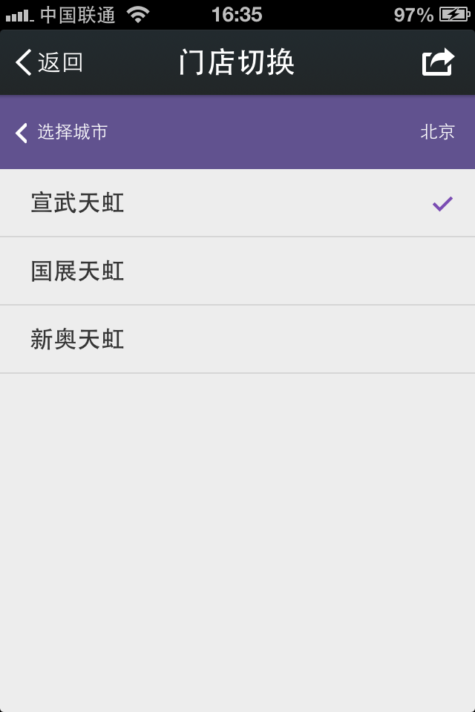
切换门店
客户可选择具体城市以及具体门店。

Slide 25
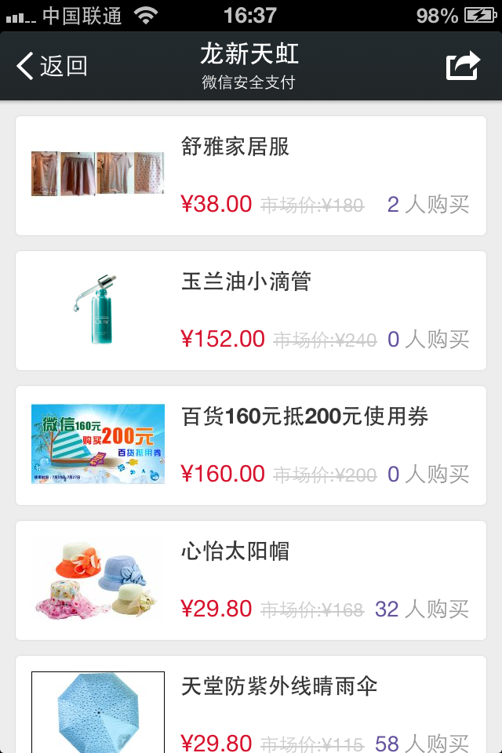
精选热卖
根据客户门店的选择，提供该门店的热门商品。

Slide 26
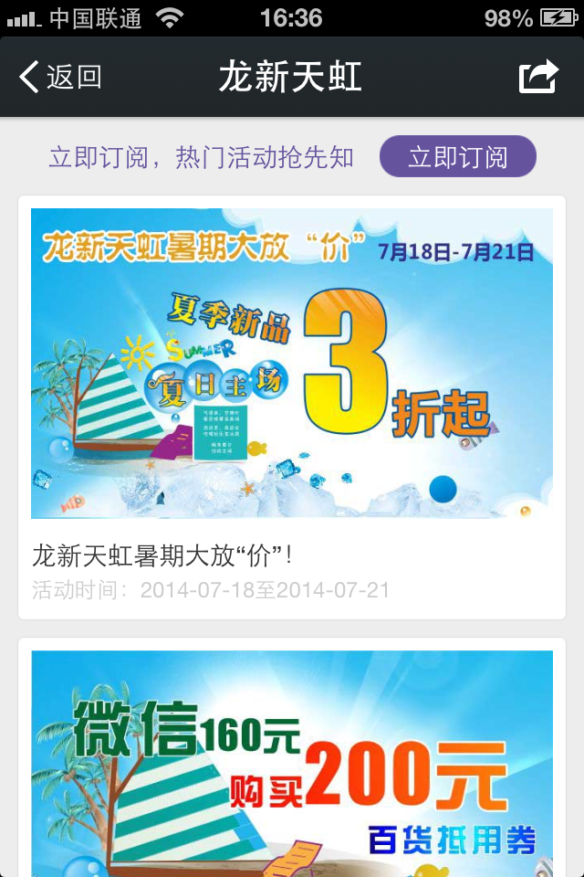
热门活动
根据门店的选择，告知客户该门店近期的活动。

Slide 27
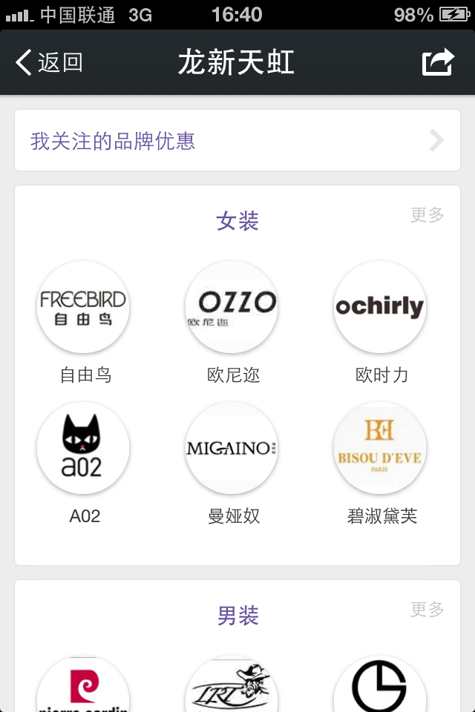
品牌优惠
据门店的选择，提供该门店下各品牌的优惠活动。

Slide 28
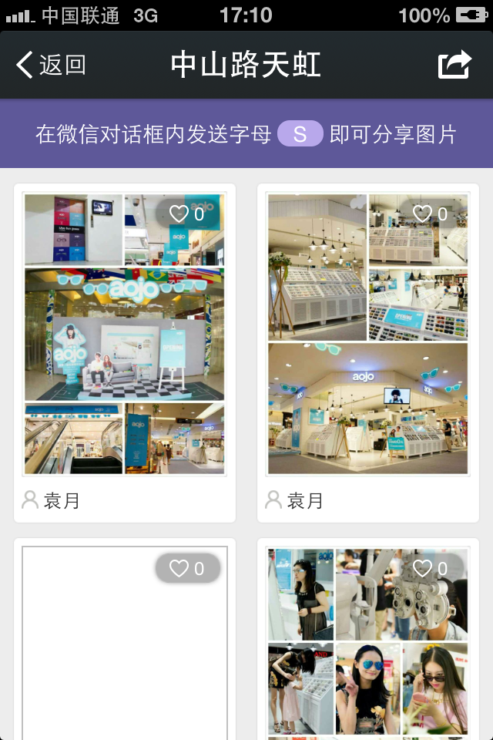
娱乐分享
在微信对话框内发送字母"s"即可分享图片。

Slide 29
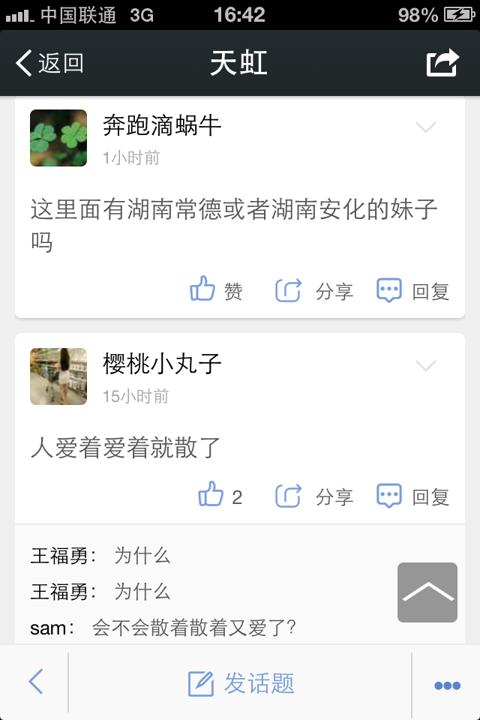
微信相亲会
给客户提供认识异性的机会。

Slide 30
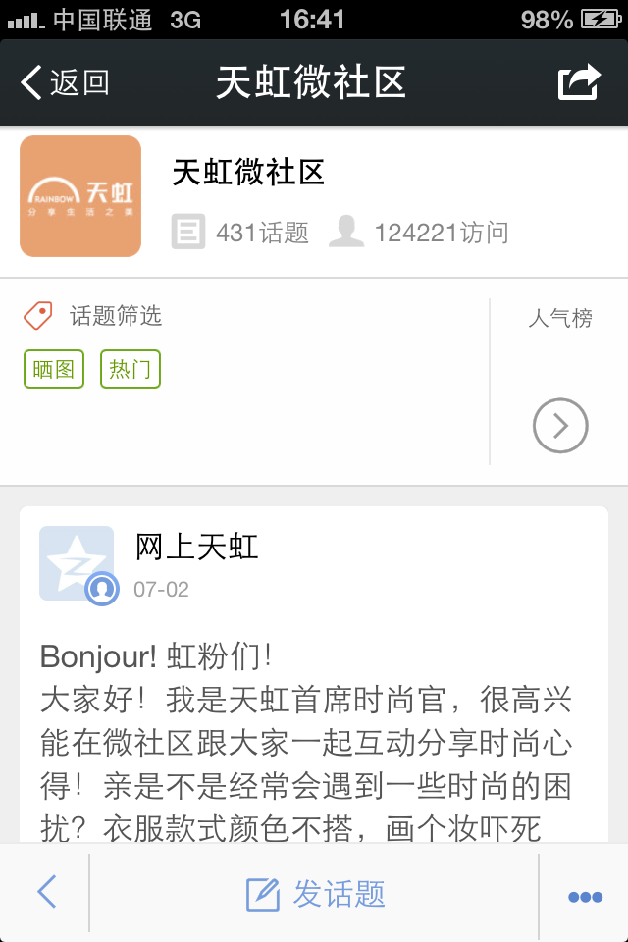
兆顺第一城的微社区
让客户能够畅聊的互动社区。

Slide 31
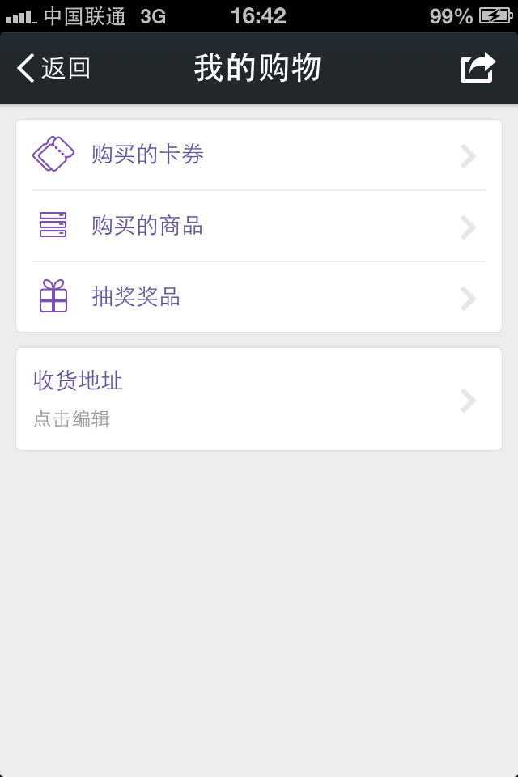
我的订单
在该功能下，客户可看到购买的卡券以及商品的情况，还可更改收货地址。

Slide 32
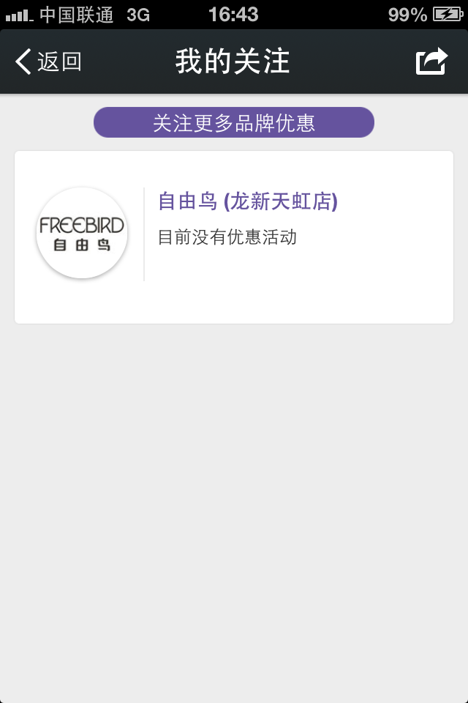
我的订阅
为客户能更快地了解喜爱品牌的优惠活动提供便利。

Slide 33
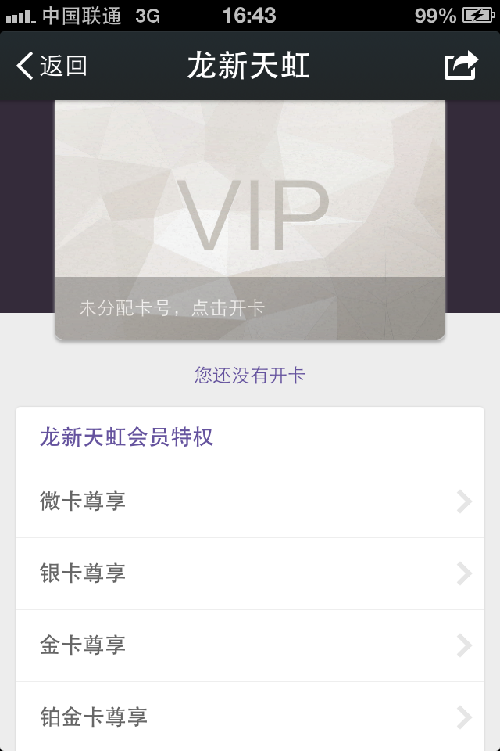
我的会员卡
客户能了解持有的VIP卡所享有的优惠。

Slide 34
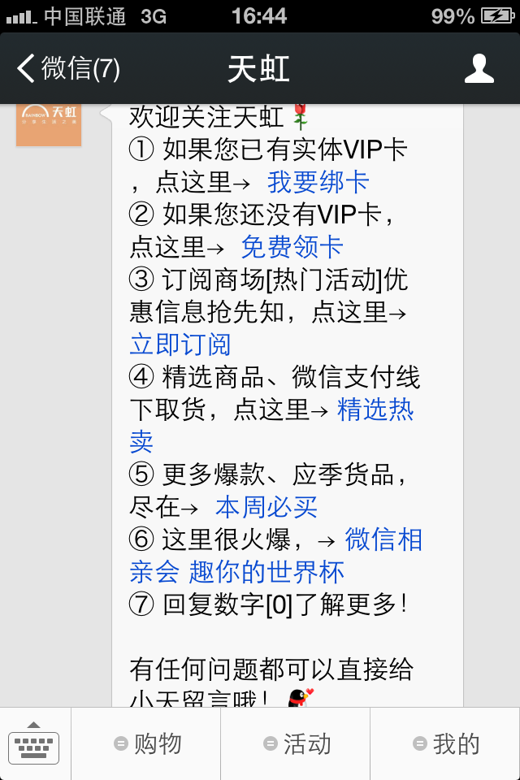
找小天
客户如有想咨询的信息，可通过该渠道询问。

Slide 35
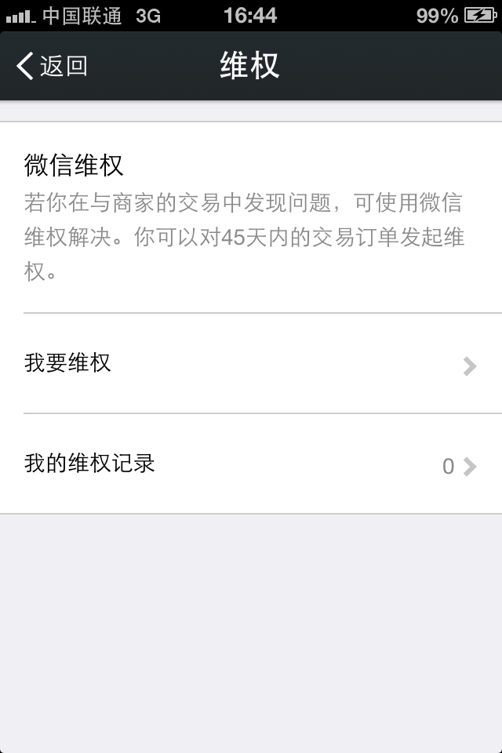
维权
若交易中发现问题，可使用微信维权解决。

Slide 36
目录
对本项目的理解
一体化解决方案介绍
解决方案的应用场景
案例分享
为什么选择我们
商务部分

Slide 37
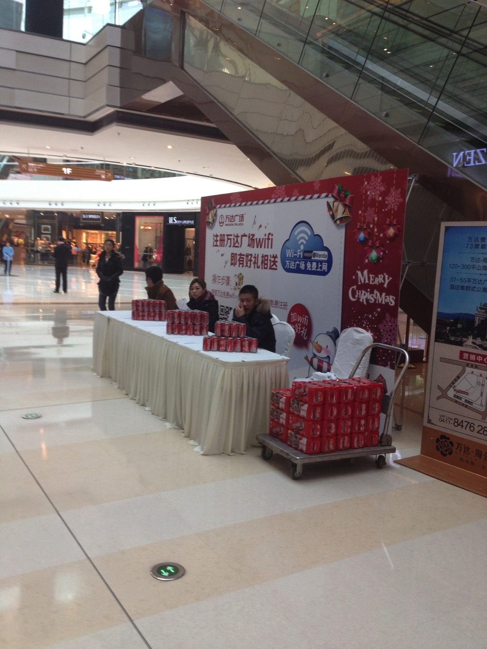
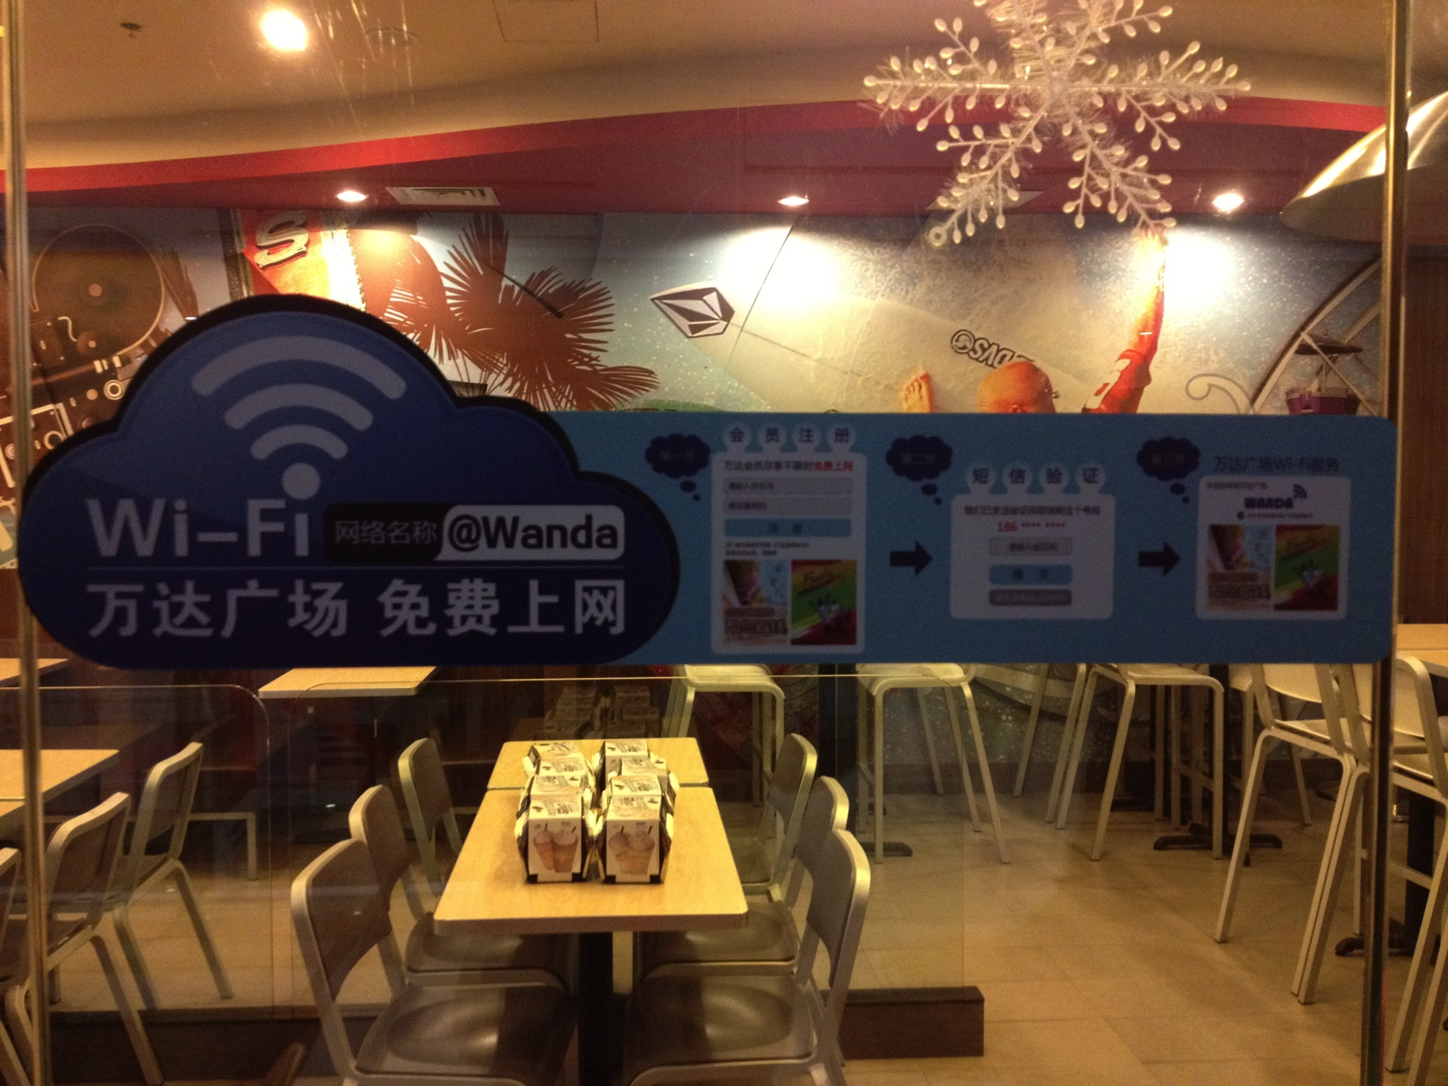
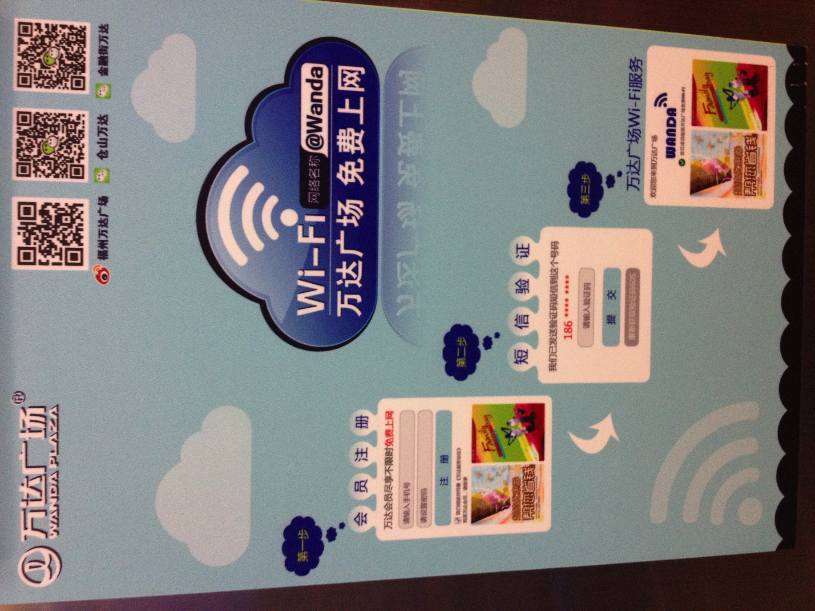
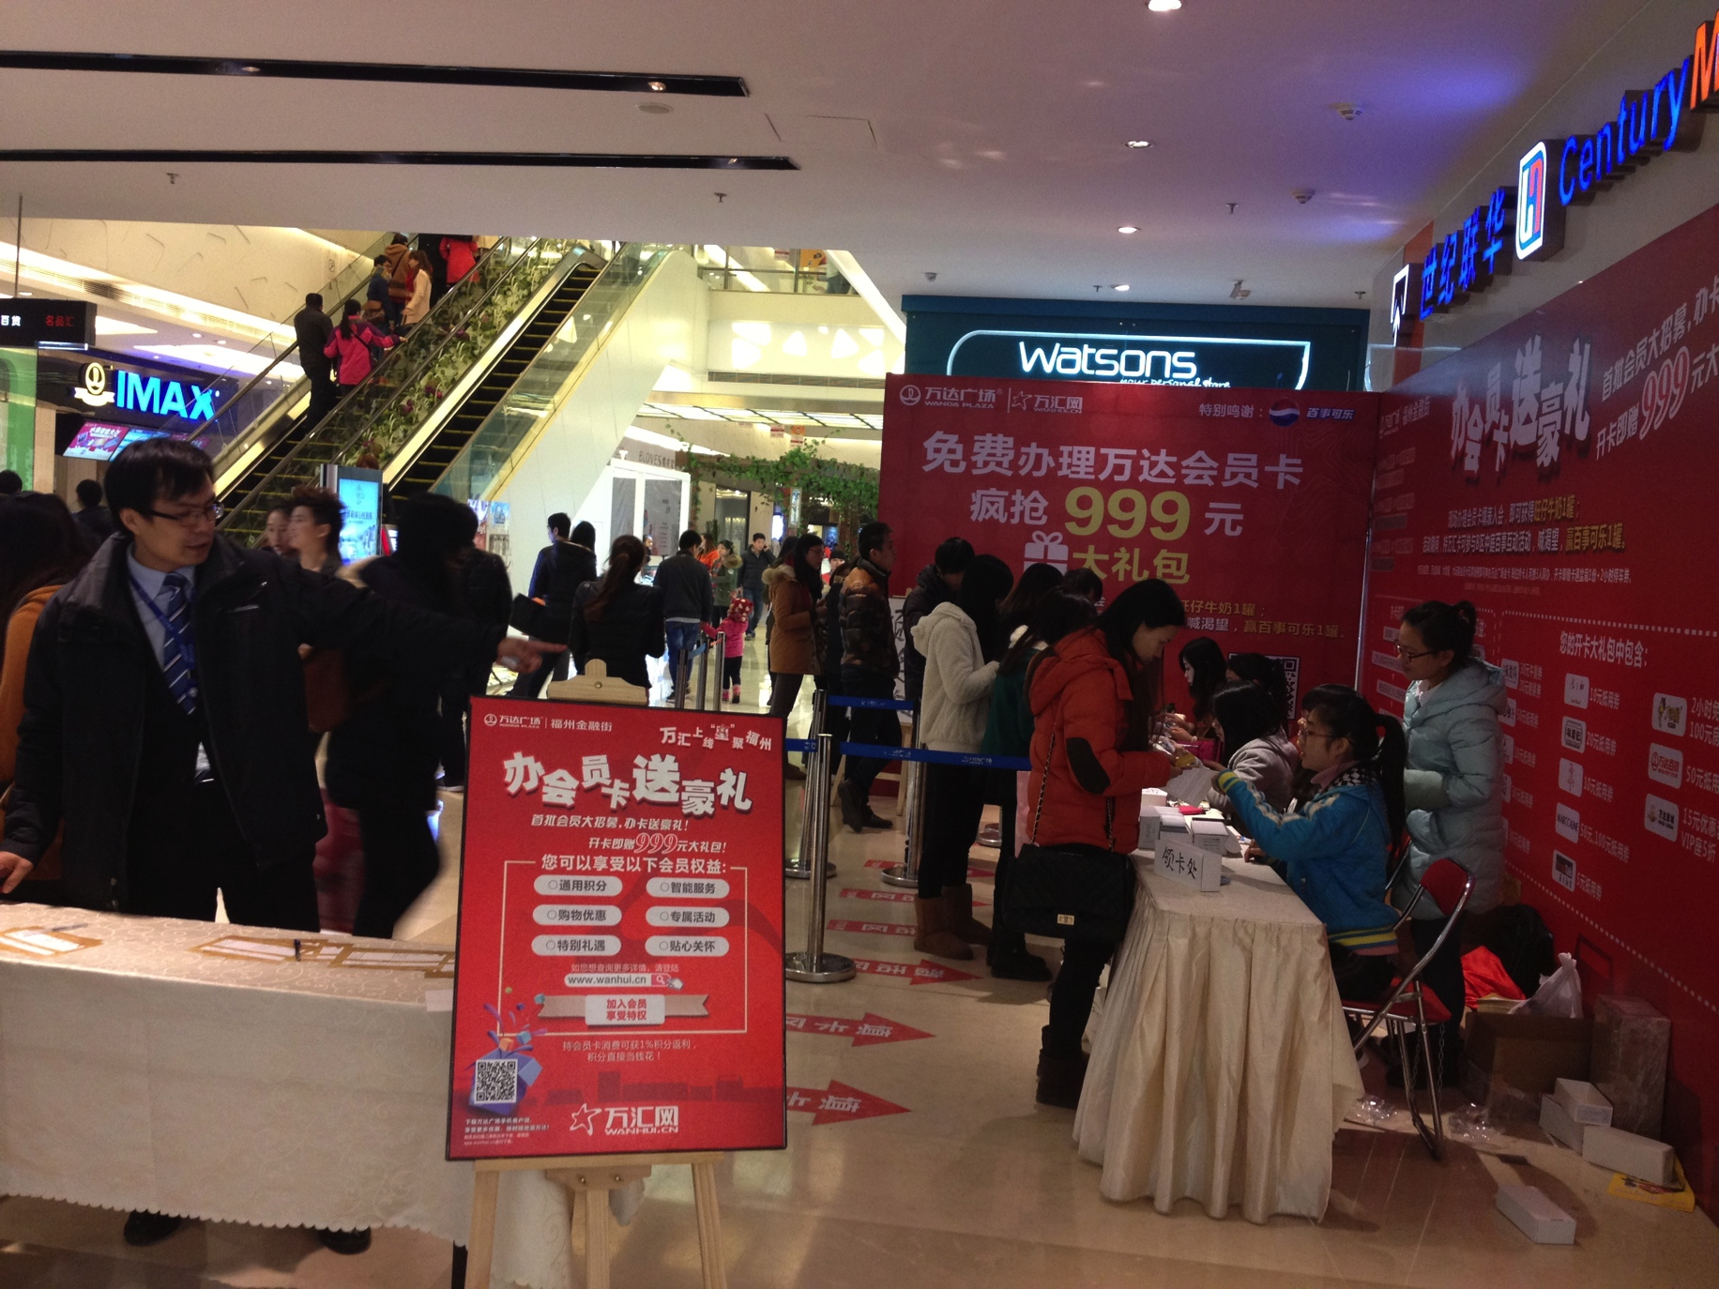
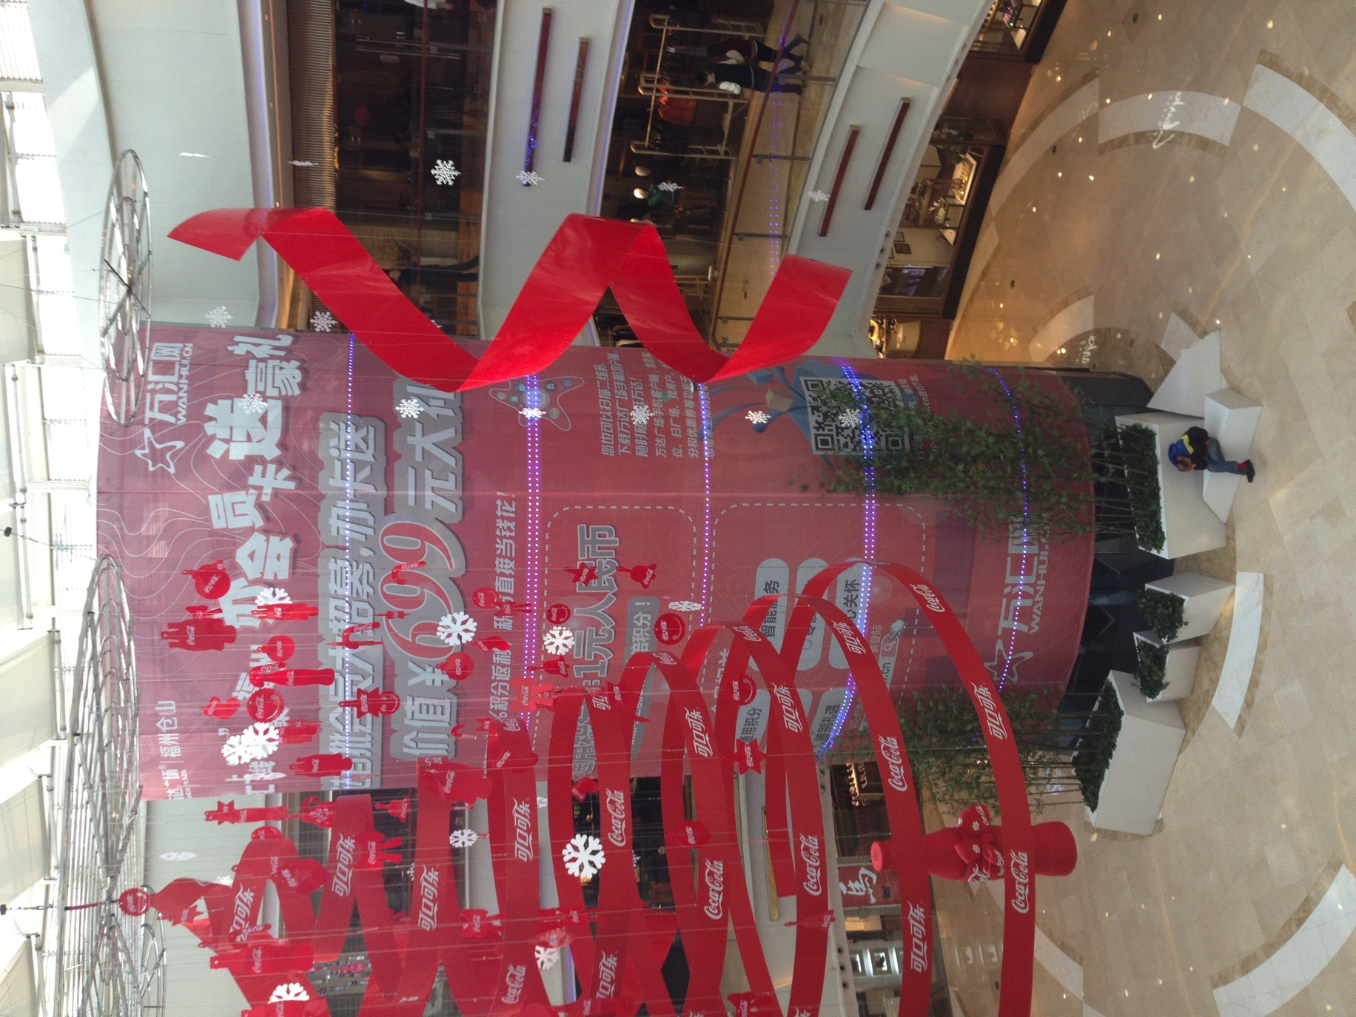
万达“智慧广场” WiFi 推广现场

Slide 38
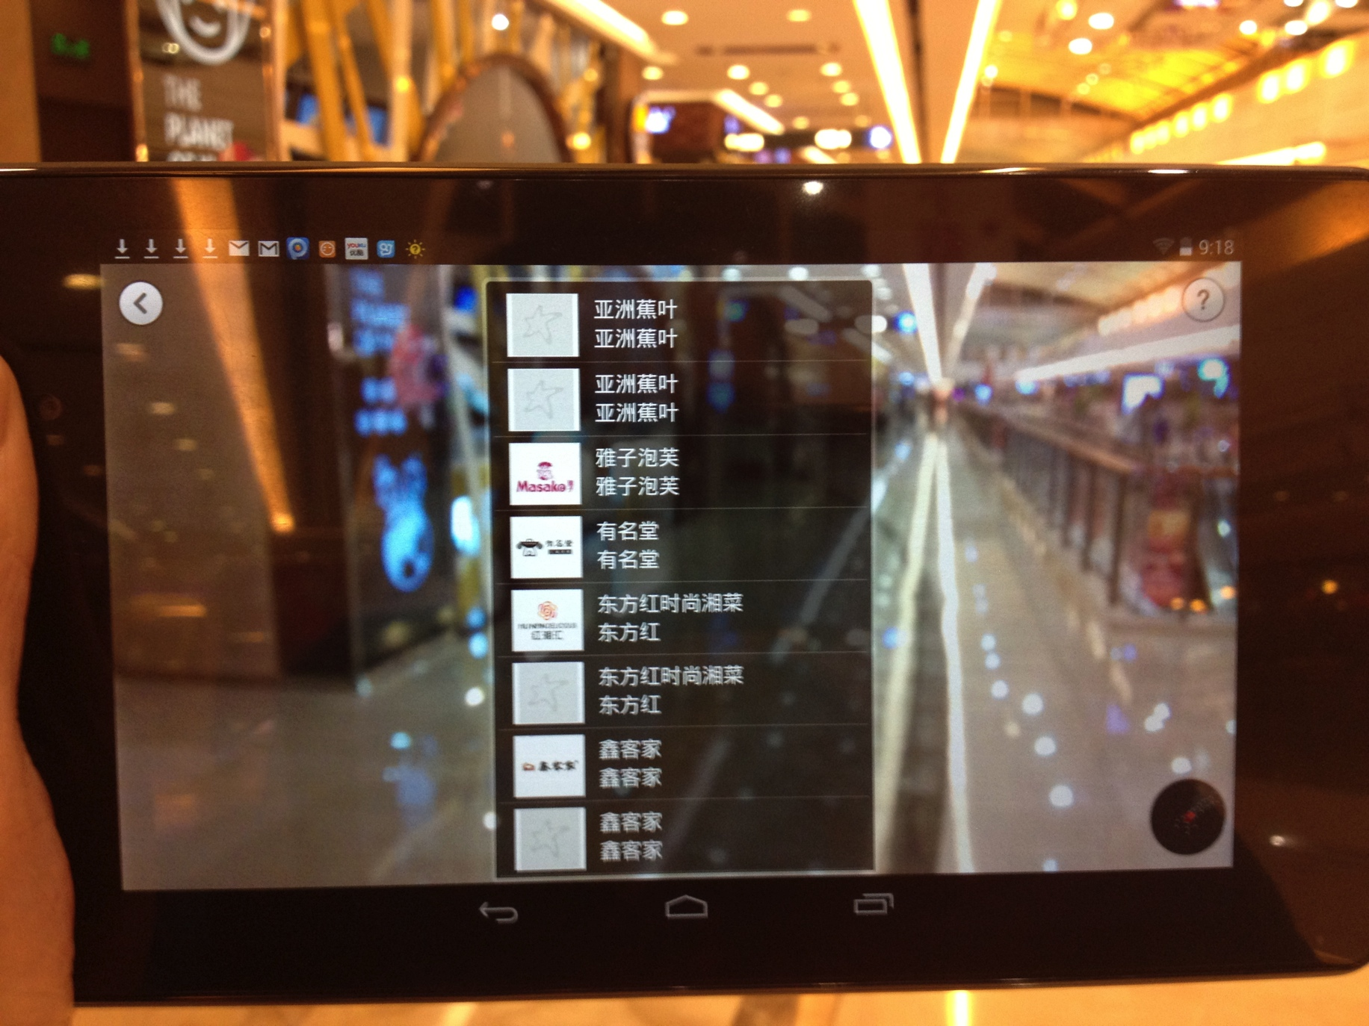
万汇LBS之广场扫描（商铺导航）
顾客进入广场，连接广场WiFi，打开［万汇］app，选择“扫广场”，即可展示顾客当前位置各个方向的店铺分布列表，选择感兴趣的店铺，可查看店铺品牌详细信息、促销活动、优惠卷、新品展示等。

Slide 39
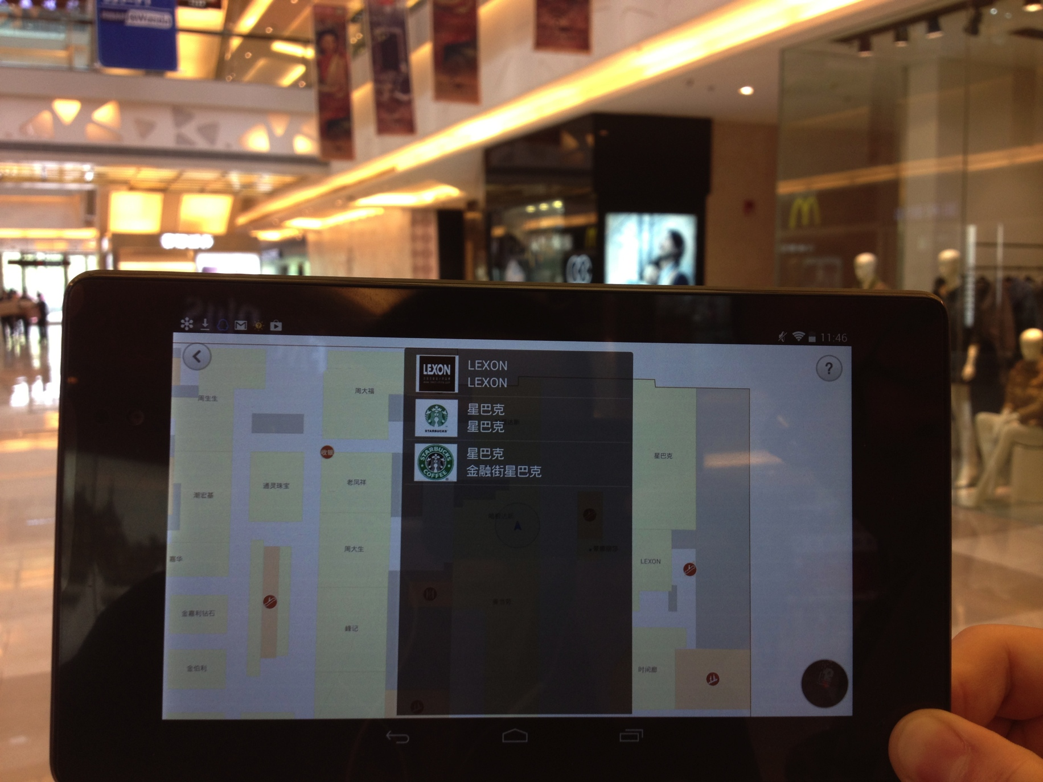
万汇LBS之室内导航
使用［万汇］app，可定位顾客在广场内所处当前位置，查找如ATM机、洗手间、收银台、电梯等POI信息，广场内店铺分布，路径导航。

Slide 40
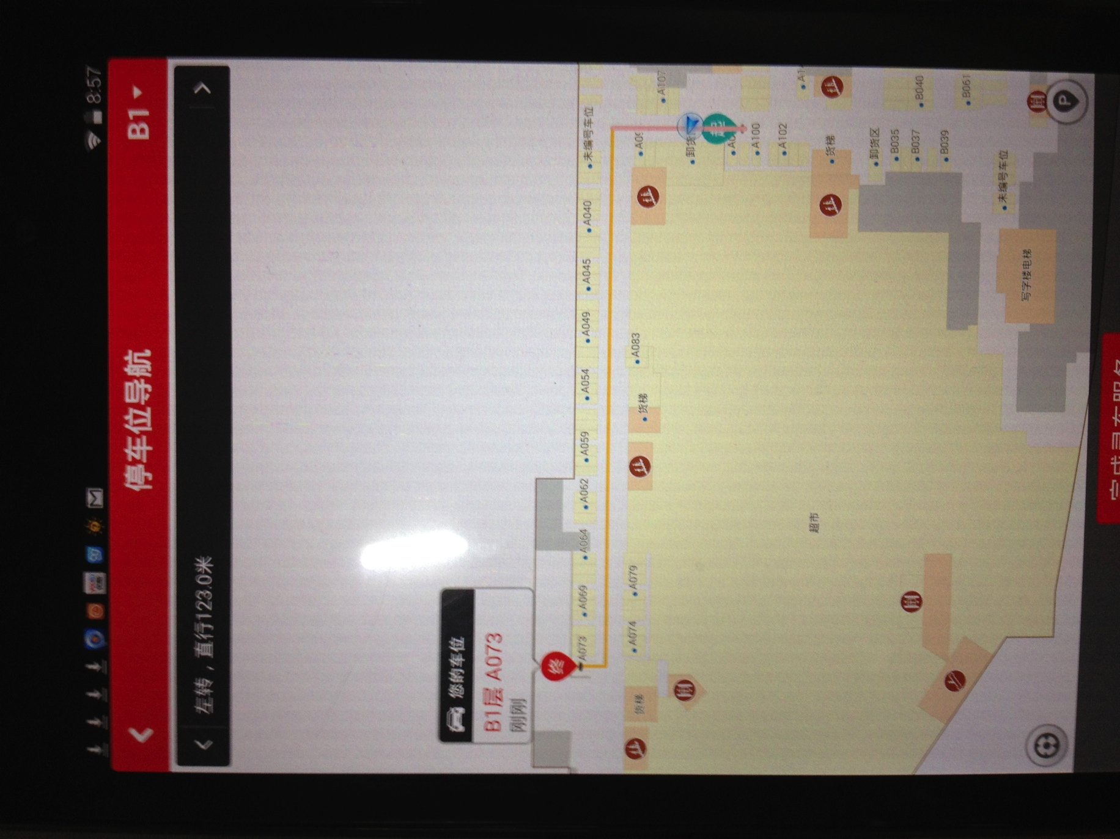
万汇LBS之智能寻车
进入广场，使用［万汇］app，定位顾客当前位置（停车位置）；顾客离开广场时，智能计算到达停车位最佳路径，比如从3楼通过直梯直达B2停车场D区，再从D区引导到A区顾客停车位。

Slide 41
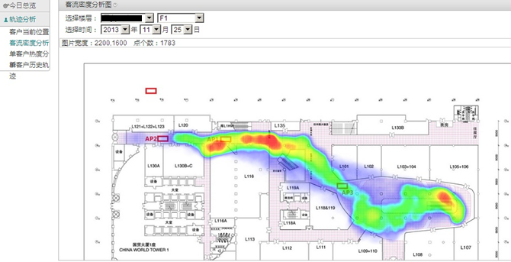
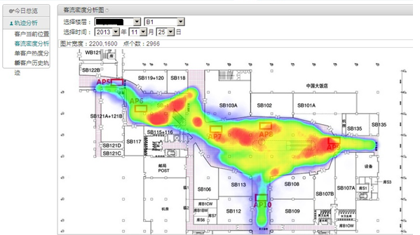
客流量数据详细截图-当日客流
Notes:
地点：国贸

Slide 42
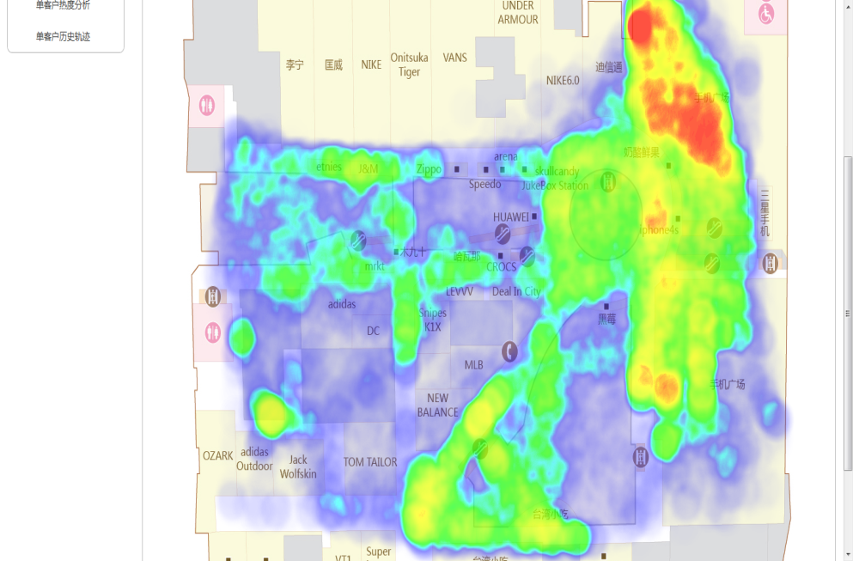
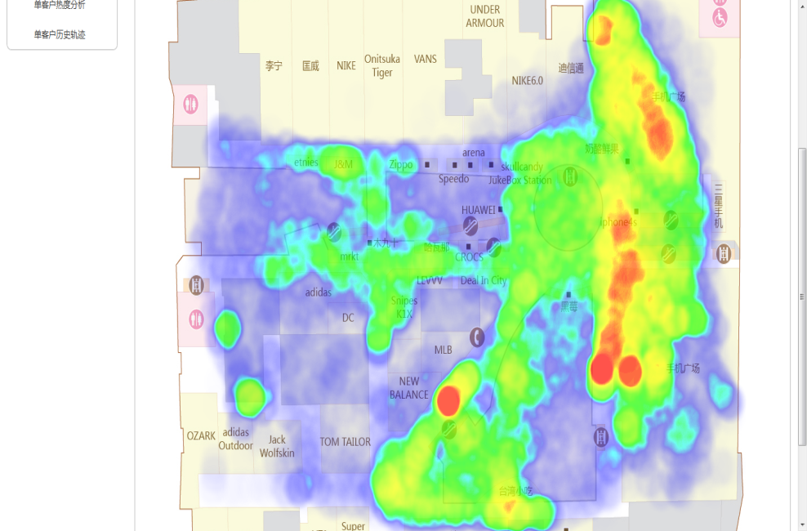
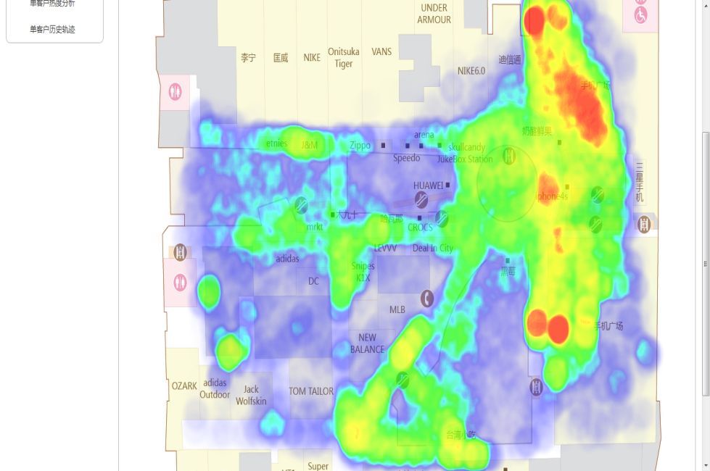
人流密度
350 | 300 | 250 | 200 | 150 | <=100
（人流密度）：
2013.11.30 15:00
2013.11.30 19:00
2013.11.30 17:00
Notes:
不确定，好像是西单大悦城

Slide 43
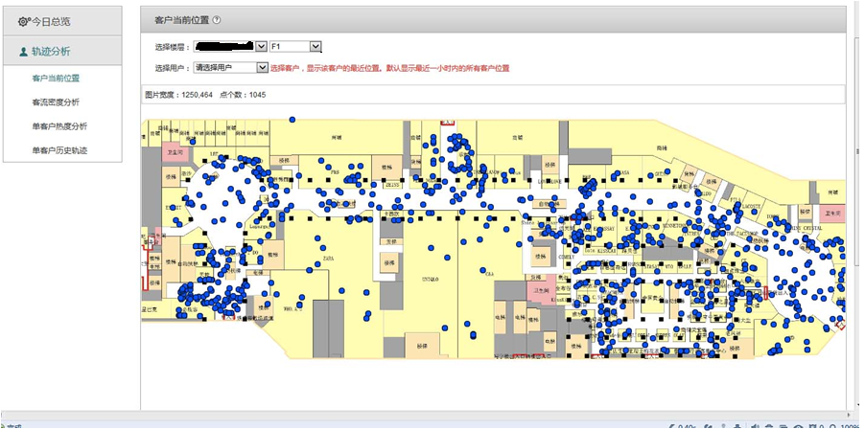
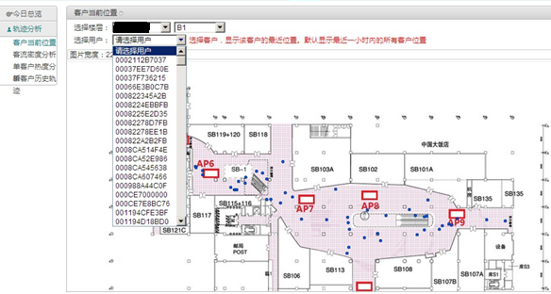
客流量数据详细截图-当前位置
查看当前所有用户位置
详查某用户当前位置
Notes:
上图我估计是万达
下图为国贸地下一层

Slide 44
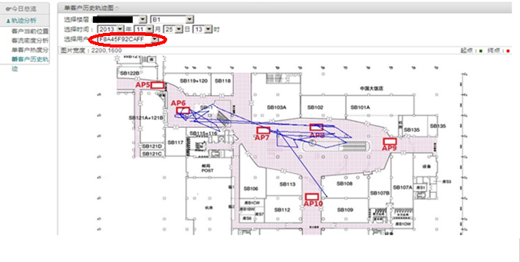
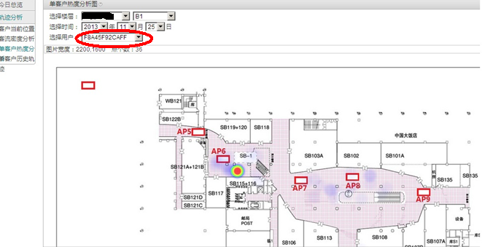
客流量数据详细截图-某用户行为？
某用户轨迹图
某用户停留时间图
结合-分析
Notes:
国贸b1：
两张图显示的是一个用户同一时间的轨迹信息和停留时间热点图的信息。针对某用户，可以查看该用户在什么时间在哪里停留了多上时间，入上图，我们可以分析出，用户在该区域去了sb1或sb115+116店铺逛。停留时间超过5分钟。再结合商城的会员系统或无线登陆认证系统，便可与该mac对应的用户姓名手机号等信息匹配，最终得到了“李三-电话号码：18911223344去xx商城的地下一层，经过了sb101（adidas） sb102（nb） sb103（reebok），而最终进入了 商铺的sb-1商户（nike）停留了10分钟”

Slide 45
目录
对本项目的理解
一体化解决方案介绍
解决方案的应用场景
案例分享
为什么选择我们
商务部分

Slide 46
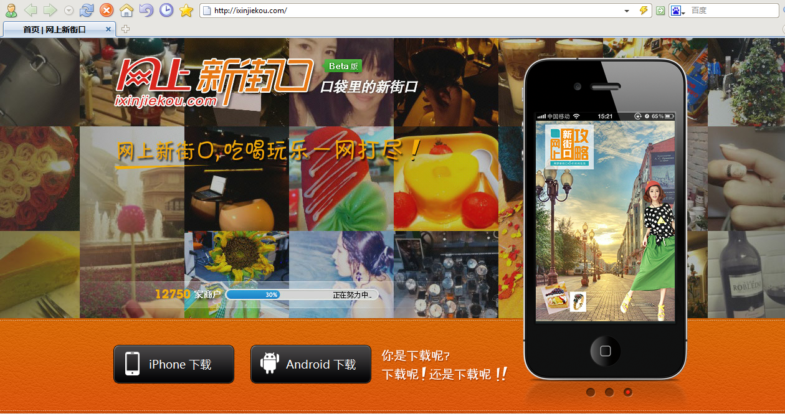

网上新街口门户网站

Slide 47
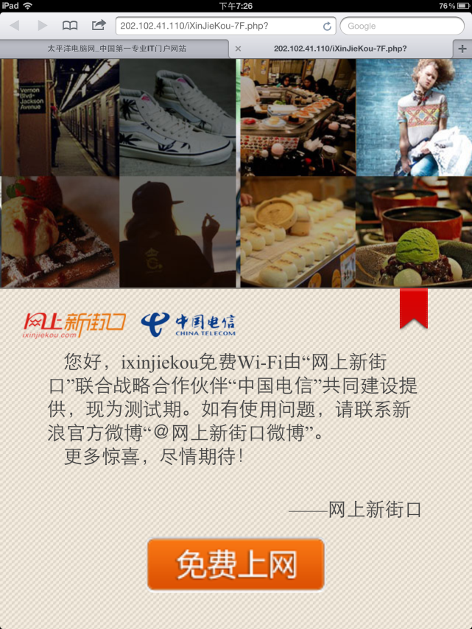
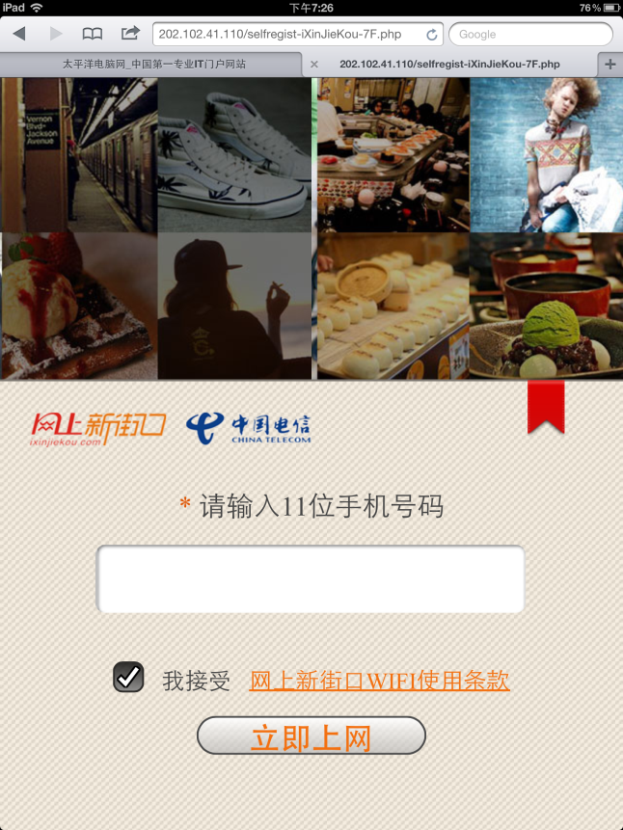

Apple系统浏览器访问流程
第一步
第二步
第三步

Slide 48
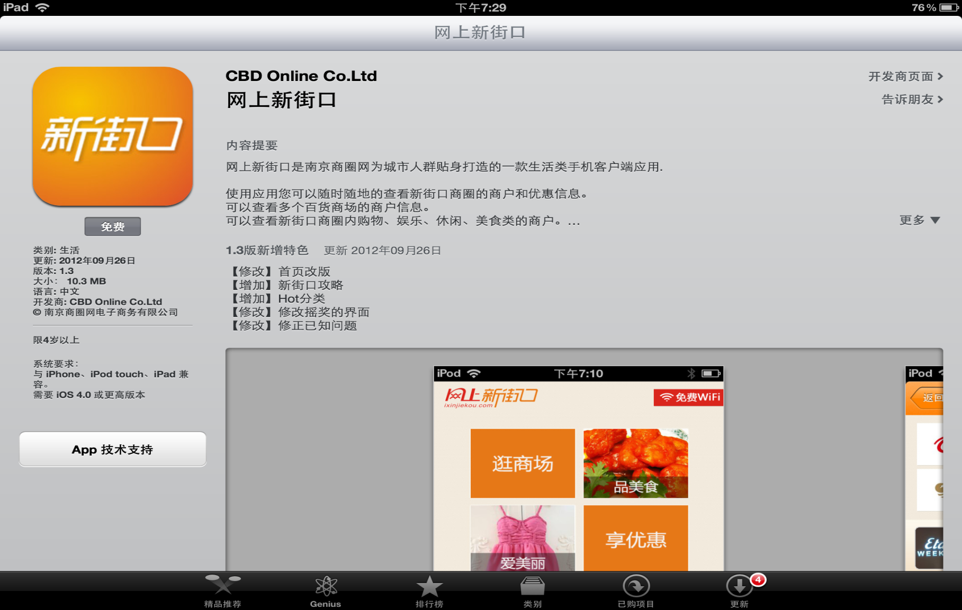
Apple系统APP访问流程
第一步：在APP store上轻松可以搜索到“网上新街口”，下载免费

Slide 49
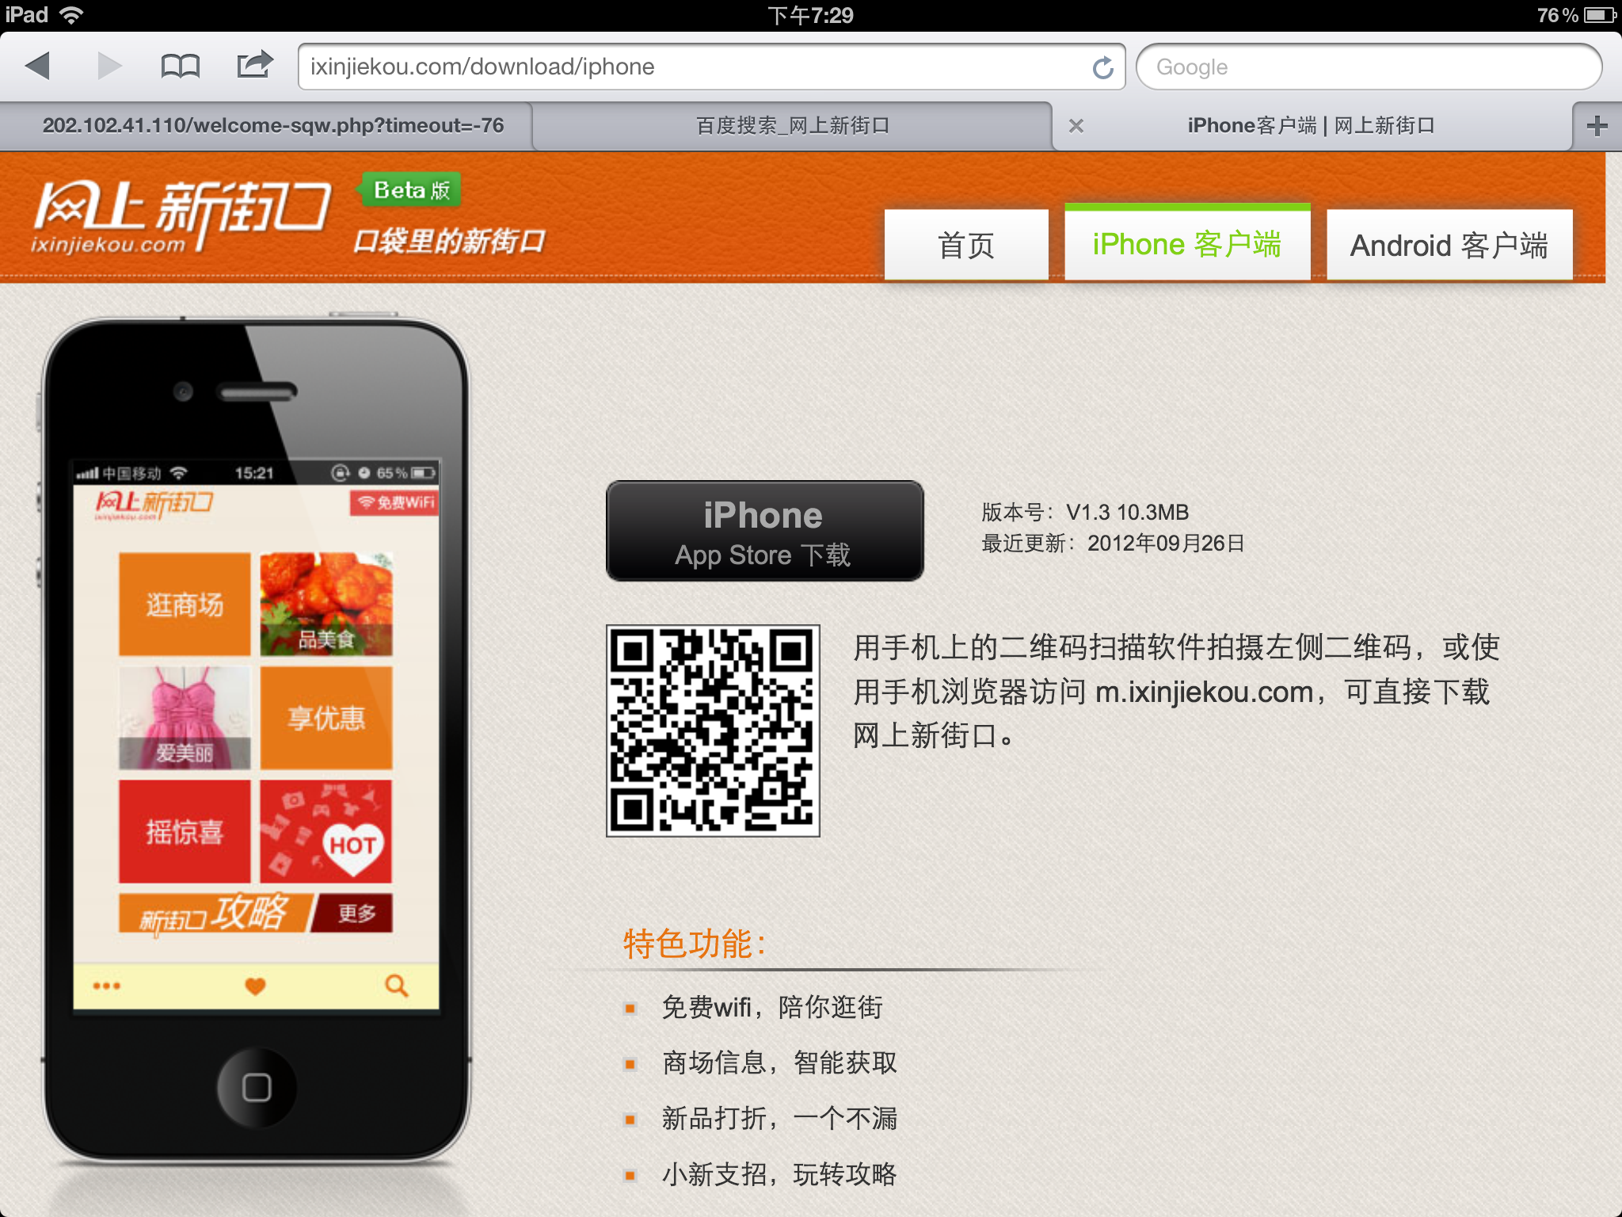
Apple系统APP访问流程
您也可以通过官方网站，点击链接后，直接下载APP

Slide 50
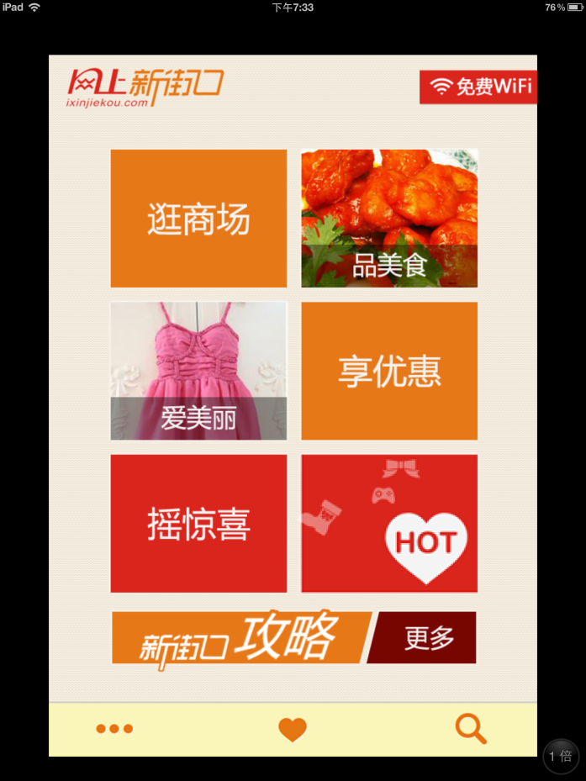
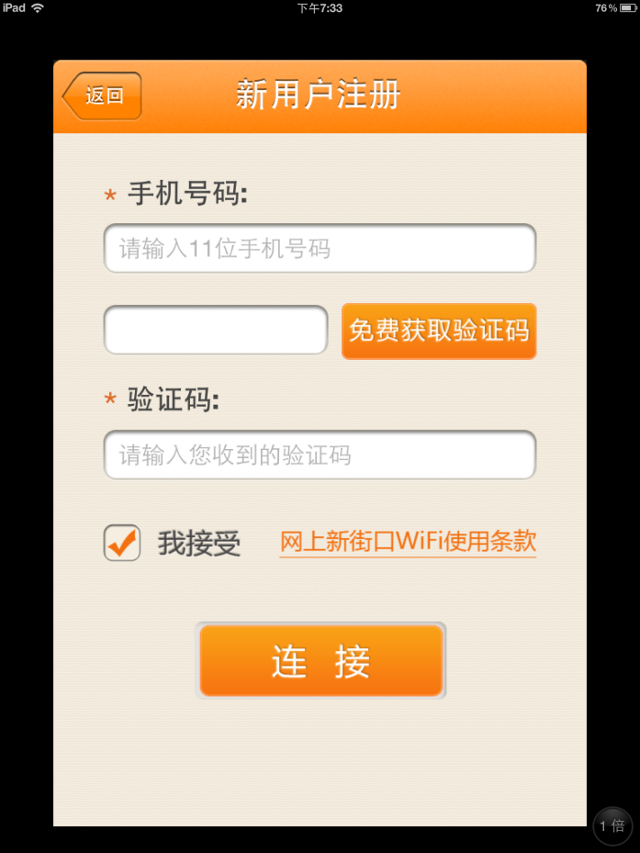
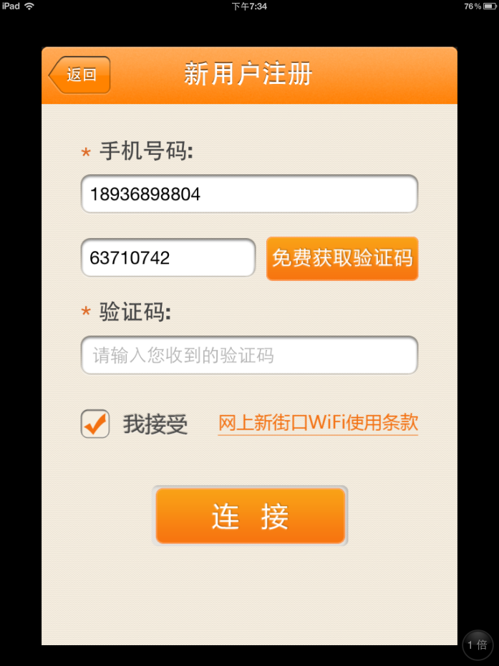
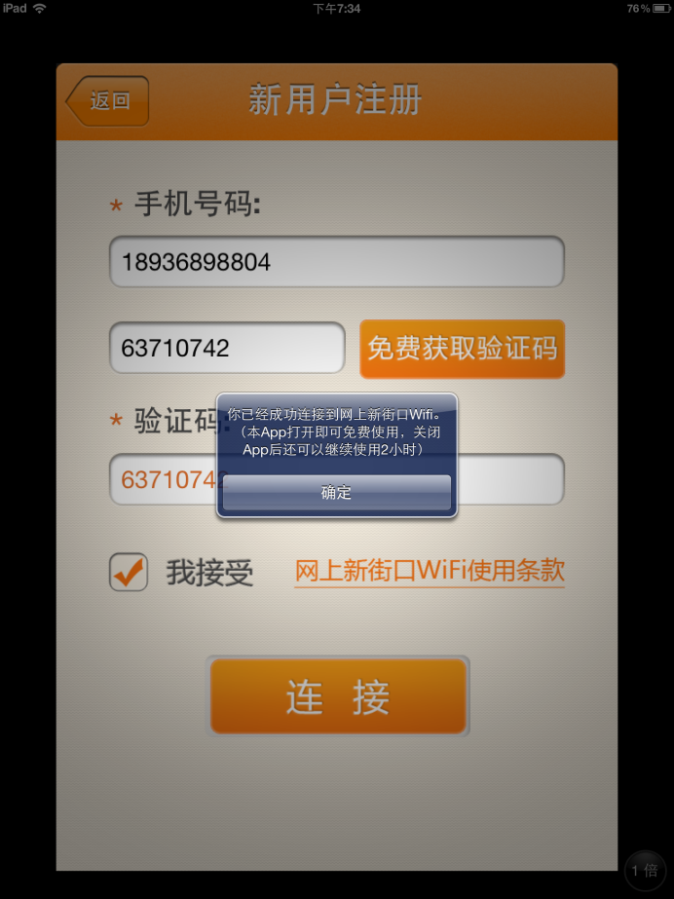
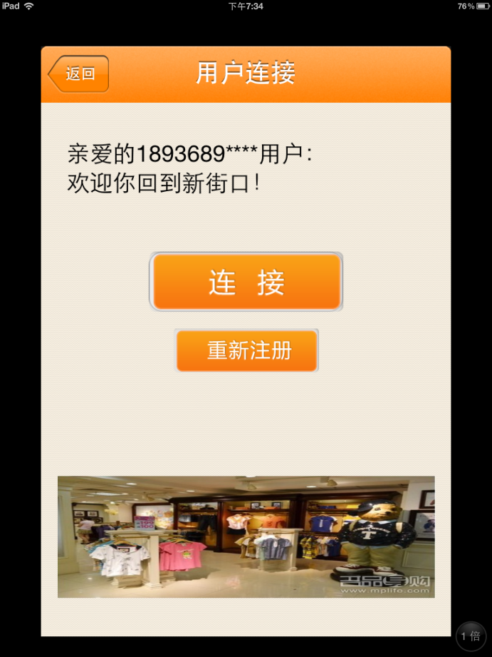
Apple系统APP访问流程

Slide 51

Android系统APP访问流程
您可以通过官方网站，点击链接后，直接下载APP

Slide 52



Android系统浏览器访问流程
第一步
第二步
第三步

Slide 53





Android系统APP访问流程

Slide 54



华侨城欢乐谷
“欢乐谷”作为华侨城集团大型主题乐园，各地园区每年分别接待数千万人次的国内外游客，绝对是国内主题公园行业的领跑者。本期项目将主要围绕深圳、北京、武汉、成都四个园区进行景区无线宽带网络的建设

Slide 55
目录
对本项目的理解
一体化解决方案介绍
解决方案的应用场景
案例分享
为什么选择我们
商务部分

Slide 56

为什么选择我们
修改一下突出你们的专业能力
选择标准1：
需要具备软件硬件综合能力的供应商：
具备管理咨询的能力
具备大型企业信息化实施的经验
选择标准2：
供应商需要深刻了解零售行业的需求：
具备民航业的项目经验
了解机场行业的发展趋势和国际最佳实践
具备行业知识库
1
风险1：规划缺乏高度和前瞻性;或者缺乏技术支撑和实践依据,对未来的信息建设没有实际指导意义，规划报告“束之高阁”
2
风险2：信息化规划与业务战略脱节,缺乏行业针对,”放之四海而皆准”
3
4
风险3：项目组织松散,项目计划拖延, 项目组工作效率低，“草台班子”
风险4：项目组双方无法进行有效的沟通和互动，无法进行有效的知识转移，项目结束“人走茶凉”
选择标准3：
供应商具备丰富的电子商务经验：
专业的IT规划方法论
专业的项目管理和风险规避方法
选择标准4：
需要有专业的开发和实施团队：
具备各个专业领域强大的顾问资源支持
具备专业的顾问知识和技巧
能为客户提高长期持续的支持服务

Slide 57
目录
对本项目的理解
一体化解决方案介绍
解决方案的应用场景
案例分享
为什么选择我们
商务部分

Slide 58
本项目的报价
报一个大致的价格，分块，但是说明这是初步的价格，可以根据领导要求和指示反馈的工作范围，再调整价格

Slide 59
结束
谢谢

